Slide 1


Slide 2

LKD Kendi İlacını Kullanıyor
Emre Eryılmaz Adil Güneş Akbaş
emre.eryilmaz@linux.org.tr adil.akbas@linux.org.tr
Linux Kullanıcıları Derneği
4 Aralık 2010

Slide 3
Linux Kullanıcıları Derneği
Amaçlarımız
  Camia için yasal bir çatı görevi görmek
  Toplumu bilgilendirmek ve duyarlılığı arttırmak
  Ulusal politikaların gelişmesine önayak olmak ve katkı vermek
  Özgür yazılım dünyasındaki gelişmeleri izleyerek Türkiye'de duyurulmasını sağlamak
  Yerelleştirme ve Türkçe belgelendirme çalışmalarına destek olmak
  Yeni yazılımların geliştirilmesini desteklemek
  Özgür yazılım kullananların örgütlenmesi ve beraberce sesini daha güçlü duyurması

Slide 4
Linux Kullanıcıları Derneği
LKD'nin bir genel merkezi, şubesi bulunmuyor
Dernek çalışmalarını yürüten üyelerin birçoğu farklı şehirlerde yaşıyor
Derneğin yürüttüğü çalışmaların tamamına yakını internet ortamında planlanıp takip ediliyor
İnternet ortamında dernek çalışmalarının yürütülmesinde tamamen özgür ve açık kaynak kodlu uygulamalardan yararlanılıyor

Slide 5
Linux Kullanıcıları Derneği
Dernek Organları
  Yönetim Kurulu
  Denetleme Kurulu
  Disiplin Kurulu
  İdari Kurul/Liste
Çalışma Grupları
  Seminer
  Şenlik
  Üniversite

Slide 6
Linux Kullanıcıları Derneği
Ekipler
  Üye İşleri
  Hukuk
  İnternet Sunucuları
  Web
  FTP
  E-posta Listeleri
Ekipler
  Sponsor İlişkileri
  Gezegen
  Bilgi@
  Ulaştırma Bakanlığı İŞÇG
  Pardus Deposu
  Tuxweet

Slide 7
LKD Çalışmalarında Kullanılan Uygulamalar
İş Takip Sistemi (Trac)
SVN
Üye Yazılımı
Wiki
E-posta listeleri (Mailman)
Wordpress
Gezegen (Planet)
Tuxweet

Slide 8


İş Takip Sistemi (Trac)
Web tabanlı, kolay kullanımı amaçlayan proje yönetimi ve hata takip sistemi
Wiki, versiyon kontrol arabirimi ve proje içindeki tüm olay ve değişikleri takip eden araçlara sahip

Slide 9
İş Takip Sistemi (Trac)
Trac, değiştirilmiş BSD lisansı ile dağıtılıyor.
LKD'de Trac 0.12 sürümünü kullanıyoruz.
Geliştirilmekte olan sürümü 0.13
Trac hakkında daha fazla bilgi için:
http://trac.edgewall.org/

Slide 10
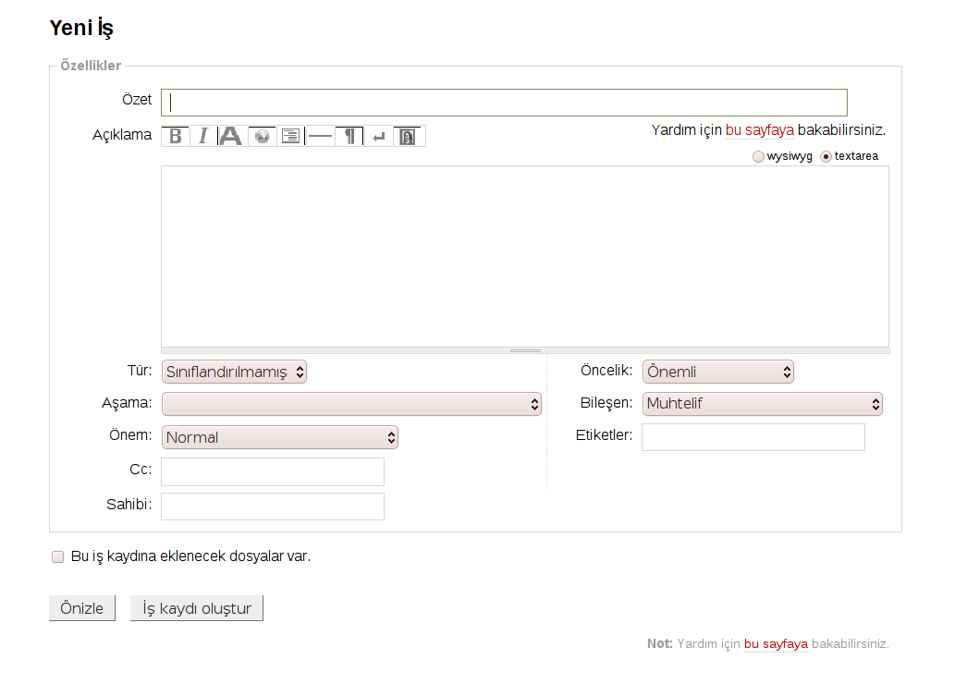

Slide 11
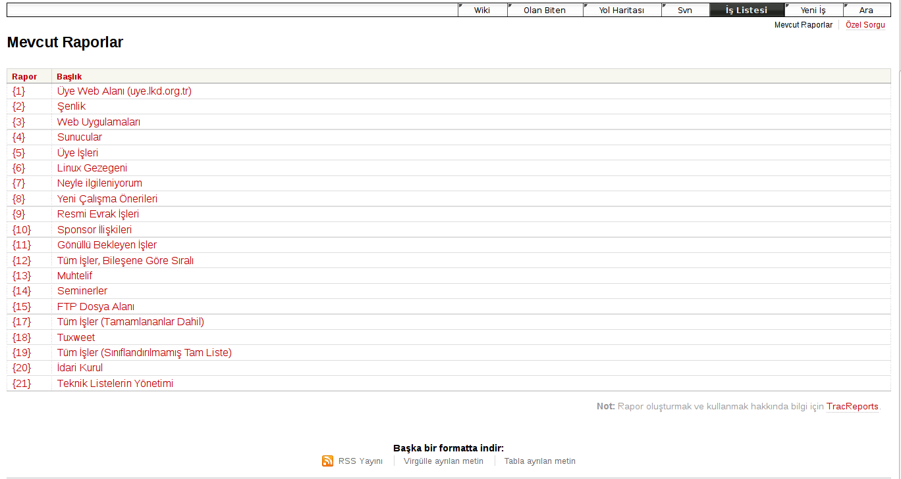

Slide 12
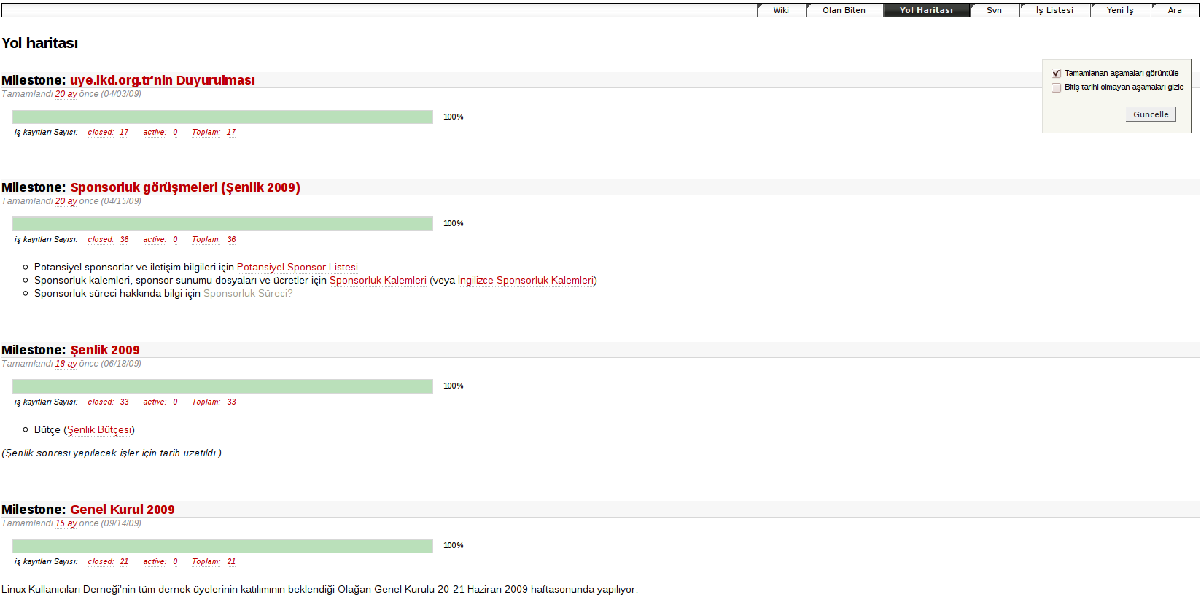

Slide 13
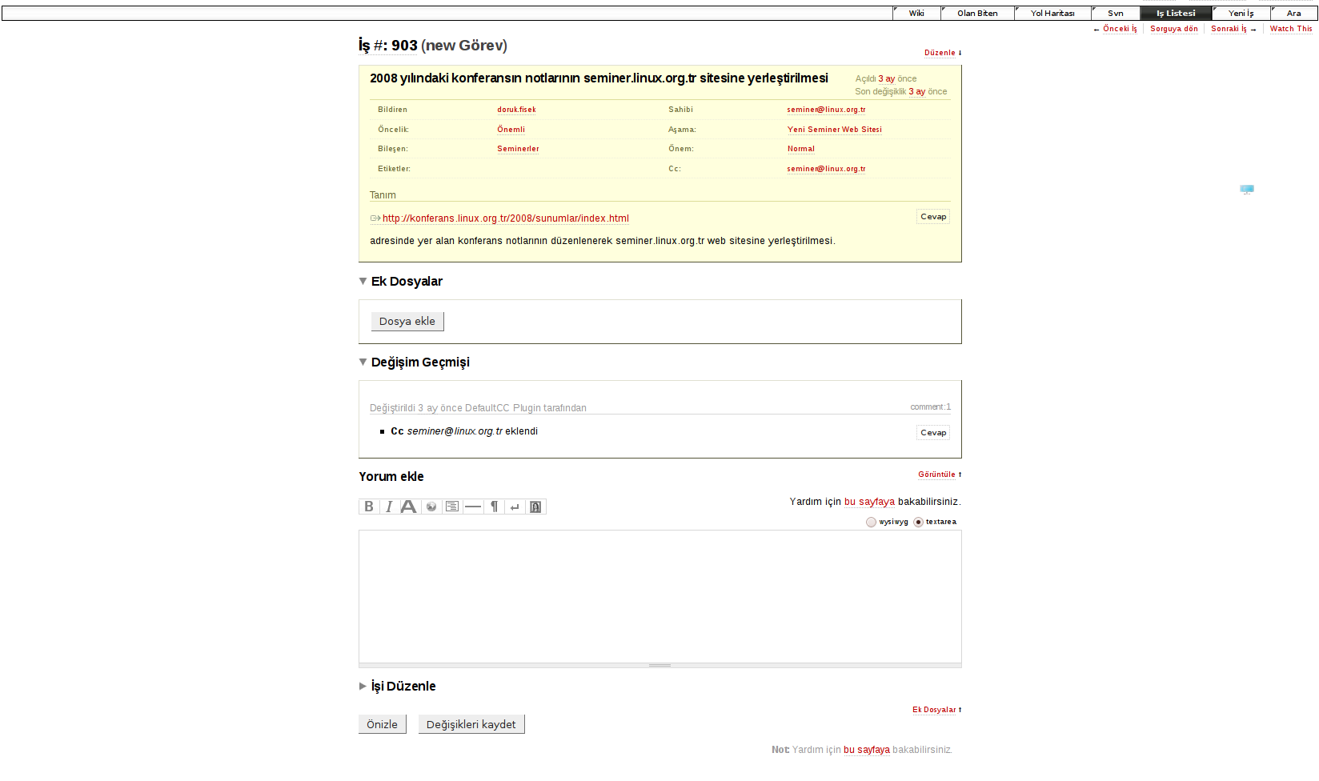

Slide 14
Üye Yazılımı
LKD'nin üye bilgilerinin tutulabilmesi, üyelerin değişen iletişim bilgilerini güncelleyebilmeleri ve aidat durumlarını görebilmeleri için üyeleri tarafından geliştirilen bir yazılım
İş Takip Sistemi gibi kimlik doğrulaması gerektiren uygulamalarda isim/parola doğrulaması Üye Yazılımı üzerinden yapılıyor

Slide 15

Üye Yazılımı
Üye Paneli ve Yönetim Paneli olmak üzere iki farklı arayüzü bulunuyor
http://uyeyazilimi.linux.org.tr

Slide 16
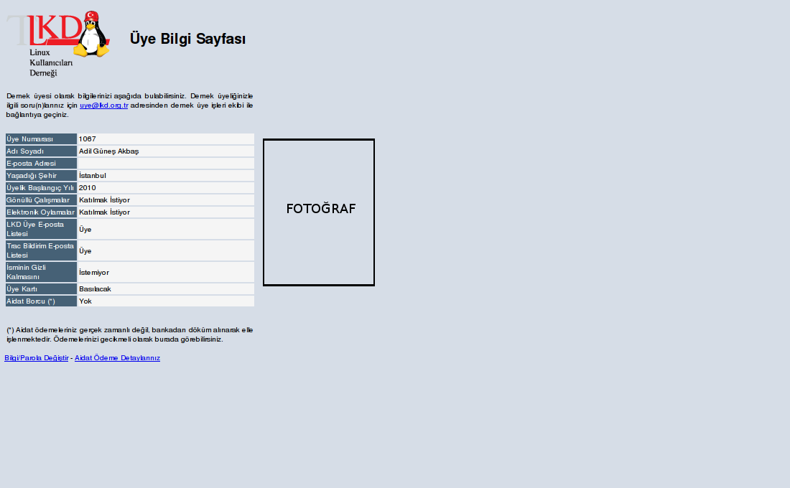

Slide 17
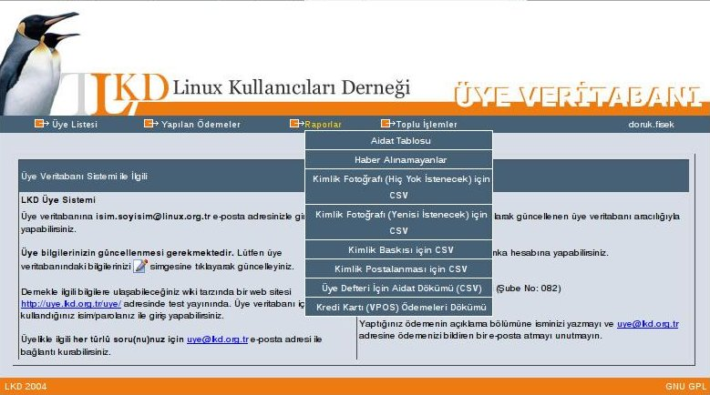

Slide 18

Wiki (Bilgi Deposu)

Slide 19
Wiki Nedir?
MediaWiki
GPL
Özgür
Esnek
Konfiguratif
Kolay Bilgi Yönetimi

Slide 20
Neden Wiki?
Bilgi Deposu
Bilgi Yönetimi
Sürekli güncel
Yol Gösterici
Ekip Çalışmalarına yardımcı
Şeffaflık

Slide 21
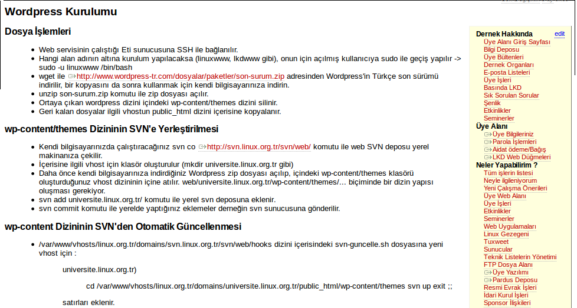

Slide 22
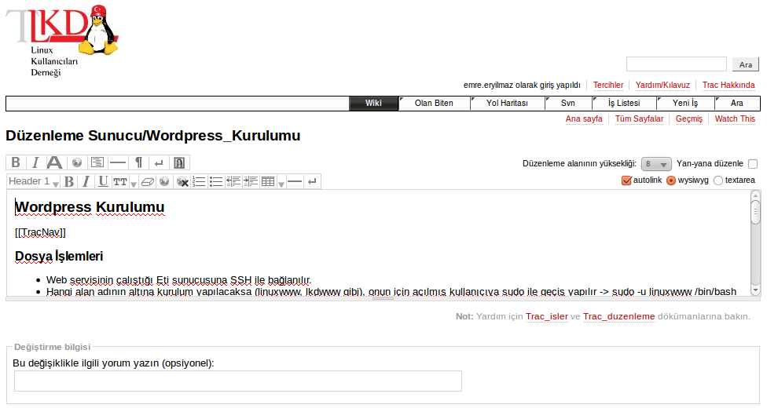

Slide 23
SVN
SVN(Subversion) servisi; sürüm kontrolü, geçmiş tutulması ve yetkilendirme amaçlı hem yazılım geliştirilmesinde, hem de web sayfalarının güncellenmesinde kullanılıyor.
Web uygulamaları ile bütünleşik kullanıldığından, web servisinin de koştuğu dernek sunucusunda yer alıyor.
http://subversion.apache.org/

Slide 24

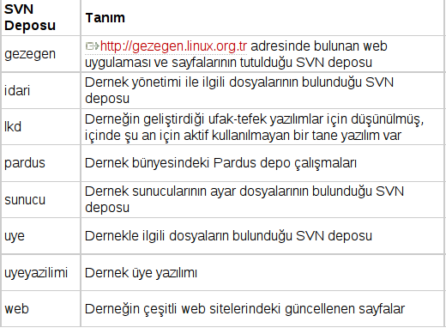
SVN

Slide 25
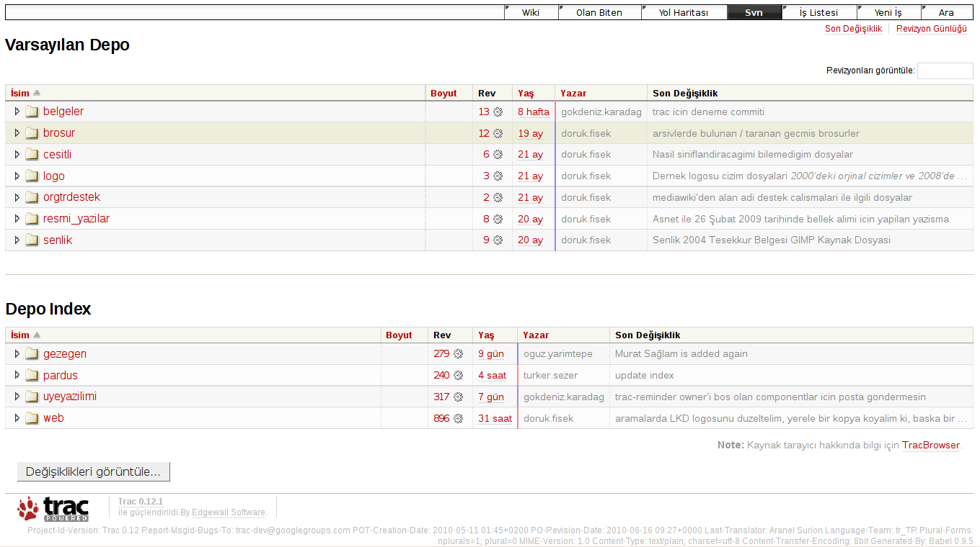

Slide 26



E-posta Listeleri (Mailman)
Mailman, e-posta listelerinin yönetilmesi amacıyla geliştirilen bir özgür yazılım
GPL ile lisanslı
E-posta listelerinin yönetilmesini sağlayan bir web arayüzü var

Slide 27
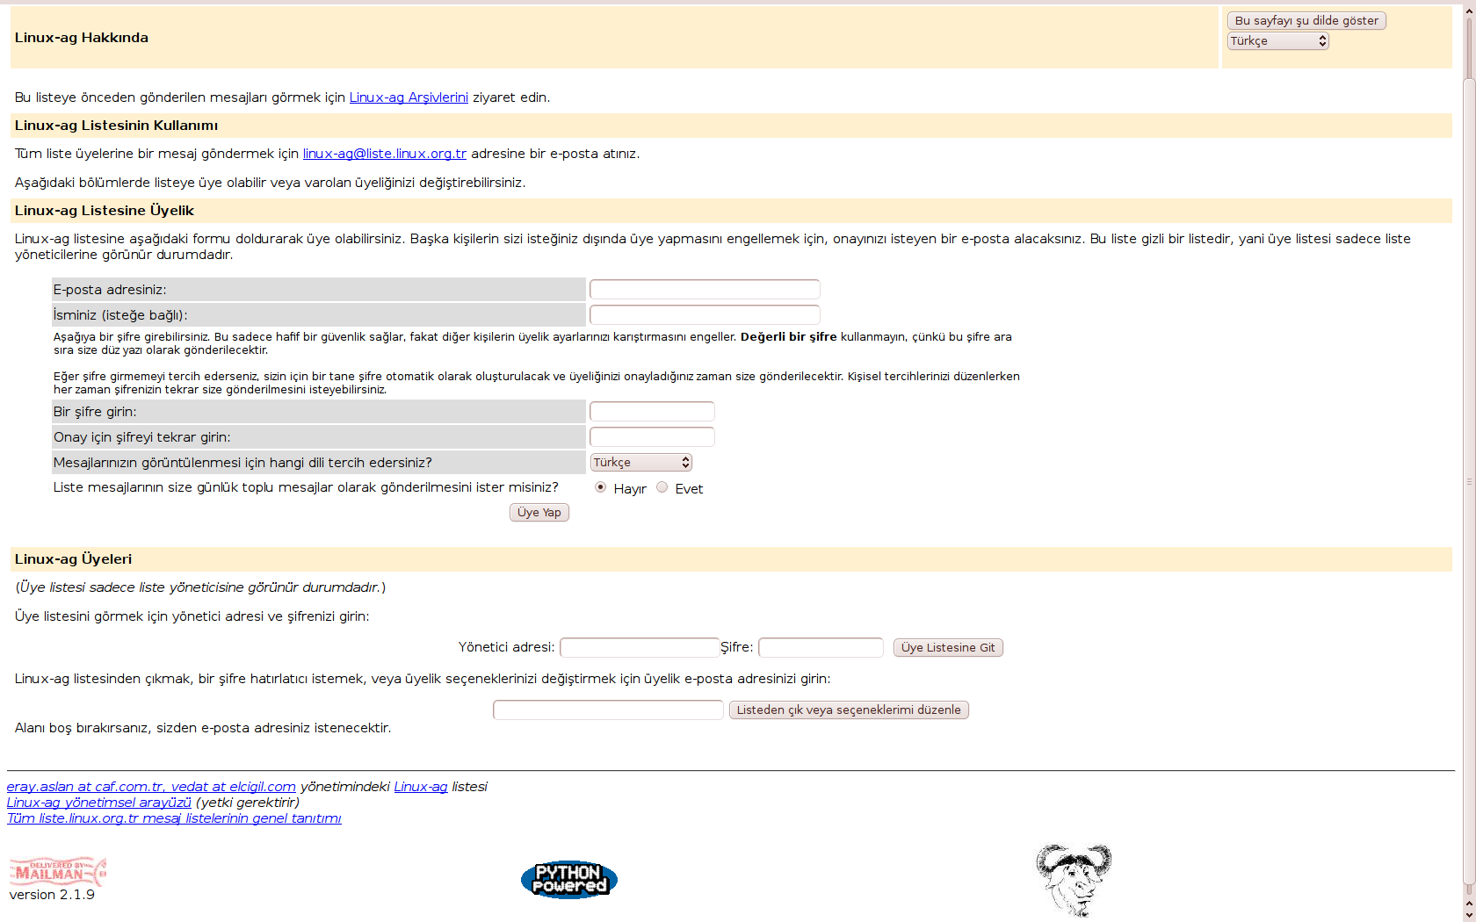

Slide 28
E-posta Listeleri (Mailman)
Mailman'ın sağladığı bazı özellikler:
  Her e-posta listesi için özelleştirilebilir web arayüzü
  Genel erişime açık/kapalı listeler oluşturabilme
  Spam filtreleri
  Arşiv
http://www.gnu.org/software/mailman/

Slide 29
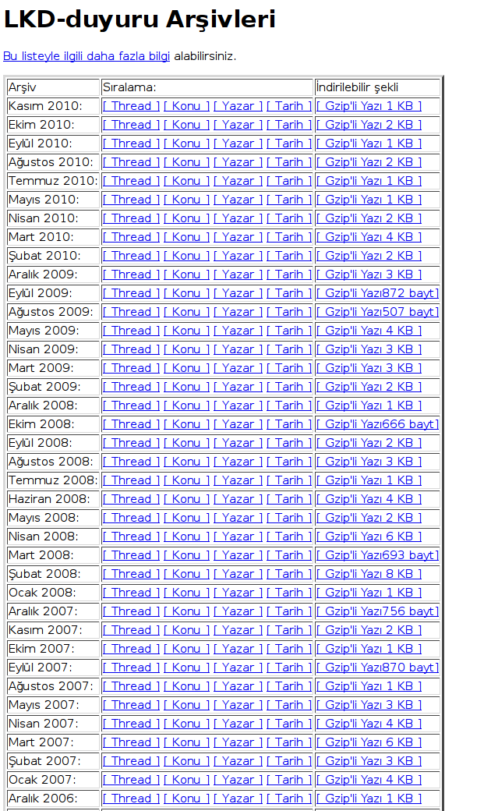
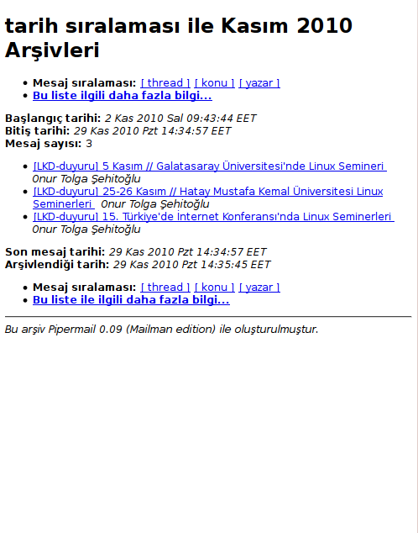

Slide 30
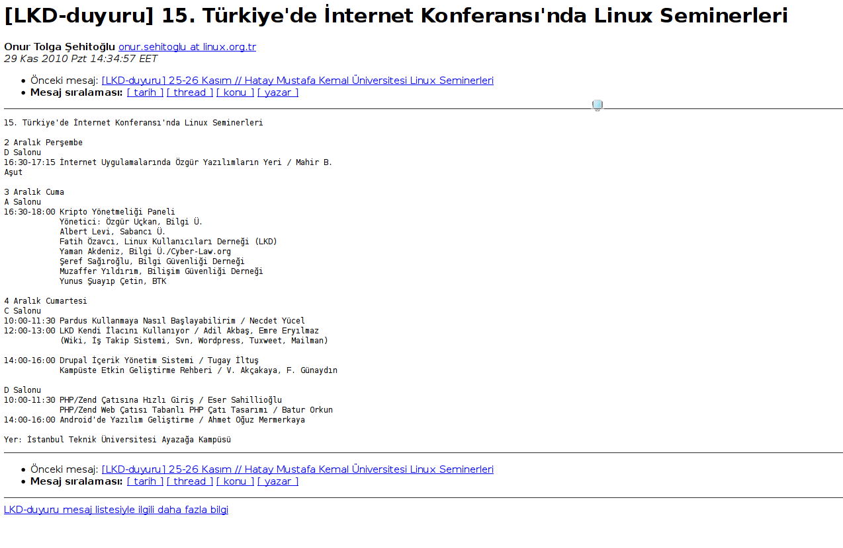

Slide 31
Dernek E-posta Listeleri
Genel Amaçlı E-posta Listeleri
  Duyuru, İnsan Kaynakları, Masaüstü, Sunucu, Ağ, Programlama, Güvenlik, Donanım, Yerelleştirme, Çekirdek, BSD, Kurulum, Sohbet, Linux, Elektronik, Mobil, Deneme
  http://liste.linux.org.tr/listeler.php

Slide 32
Dernek E-posta Listeleri
Dernek İçi Haberleşme Listeleri
  Linux Kullanıcıları Derneği'nin çalışmalarını yaparken kendi iç haberleşmesi için açılan birçok e-posta listesi bulunuyor. Bu listelerin bazıları tüm dernek üyeleri üye olabilirken, bir kısmına da belli görevleri üstlenen üyeler katılmaktadır.
  Yazılım Geliştirme Listeleri
  Tüm Dernek Üyelerinin Üye Olabildikleri Listeler
  Sadece Belirli Görevleri Üstlenenlerin Üye Oldukları Listeler

Slide 33

TUXWEET
“Linux Kullanıcıları İçin Özgür Sosyal Ağ”
http://tuxweet.linux.org.tr

Slide 34

Tuxweet Nedir?
Özgür Yazılım
Özgür Sosyal Ağ
Özgür Kullanıcılar
Özgür Topluluklar
Özgür Dialoglar
Hepimiz Özgürüz :)

Slide 35

Neden Tuxweet?
Birlik ve Beraberlik
İletişim
Dayanışma
Çözüm
Üretim
Örgütlenme

Slide 36
Tuxweet'e Adım
10 sn içinde kayıt olabilme
Twitter ya da Facebook hesabı ile giriş
Maks. 200 karakter mesaj (tweet)
Mesajlarda Video, resim, link ve dosya paylaşımı
Mesajlara yorum yapabilme
Üyeler arası özel mesajlaşma
Grup oluşturma, gruplara katılım
Besleme ekleyebilme

Slide 37
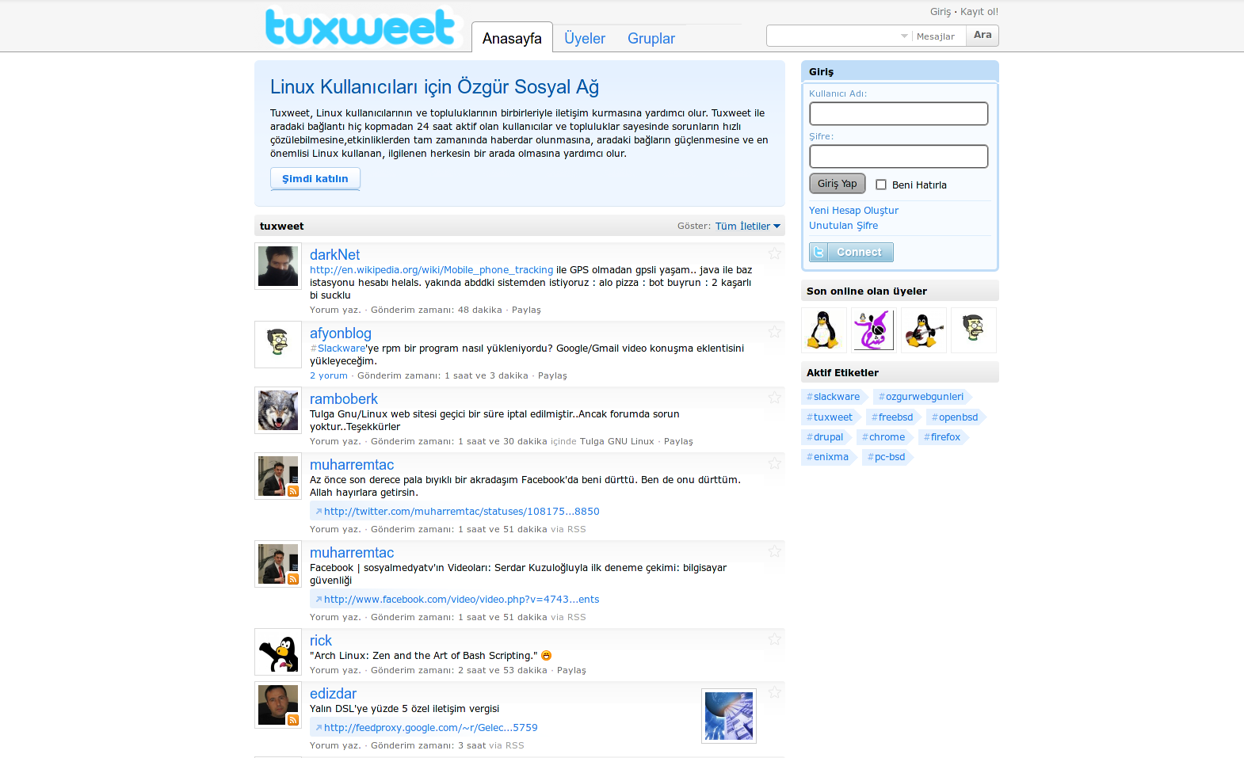

Slide 38





Tuxweet Altyapısı
1.4.2 Sharetronix (AGPL)
Apache Web Server
Mysql
PHP

Slide 39



Göç Planı
Sharetronix'ten GNUsocial'e
Özgür Lisans
Kararlılık
Güven
Tecrübe

Slide 40

LINUX GEZEGENİ
http://gezegen.linux.org.tr

Slide 41

Gezegen Hakkında
Linux Gezegeni ,Türkiye'de Linux ve Özgür Yazılım konusunda çalışmalar yapan arkadaşlarımızın internet üzerindeki günlüklerini bir tek sayfadan
okumamızı ve kendi dünyalarına ulaşmamızı sağlayan bir web sitesidir.

Slide 42
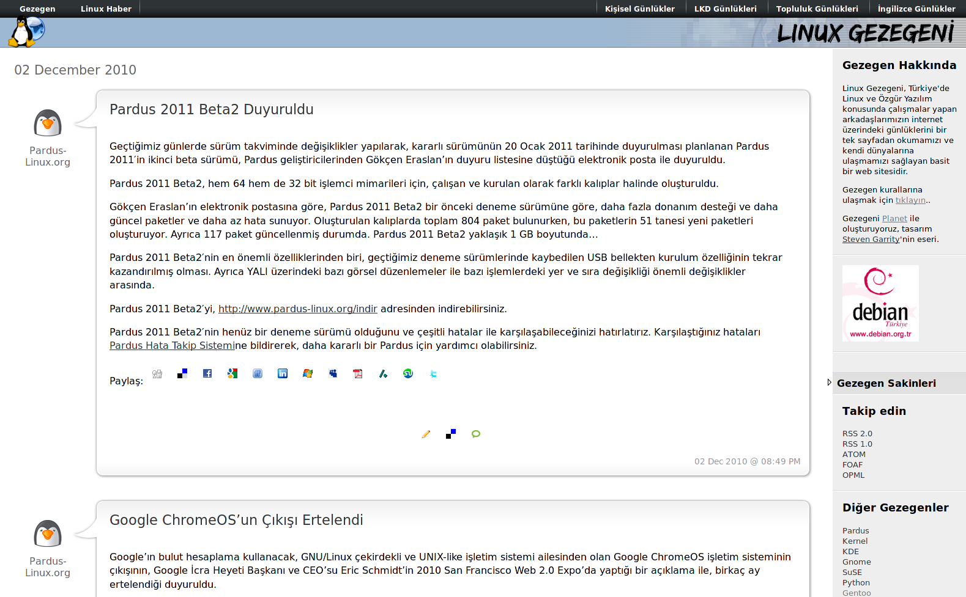
Gezegen'den

Slide 43
Gezegen'e İniş
gezegen@linux.org.tr adresine iniş müracaatı
Gezegen için etiket oluşturmak
RSS feed adresiniz
En fazla 80x80 ebatında hackergotchi
Gezegen kurallarını okumak

Slide 44
Gezegen Altyapı
Özgür Yazılımlar:
PlanetPlanet (http://www.planetplanet.org/ )
Python
python-bdb
FeedParser
htmltmpl

Slide 45

WORDPRESS
Blog ve Ötesi

Slide 46
Neden Wordpress?
Özgür Yazılım
Hızlı
Hafif
Yüksek Konfigürasyon
Güvenilir
Topluluk Desteği

Slide 47
Kullanımı
Her site için ayrı kurulum
Siteye göre konfigurasyon
Tema hazırlanması
Temaların svn'de tutulması ve güncellemesi
External DB authentication
Üye yazılımındaki kullanıcılar için giriş

Slide 48
Wordpress Kullanılan Siteler
http://www.linux.org.tr
http://www.lkd.org.tr
http://gunluk.lkd.org.tr
http://seminer.linux.org.tr
http://www.ozgurwebgunleri.org.tr

Slide 49
